Slide 1

OA系统使用说明
1 个人办公
2 考勤系统
3 员工管理
4 个人邮箱
5 公共服务
6 用户设置

Slide 2
★个人办公系统
在“个人办公系统”模块，用户可以查看个人工作计划，编辑个人资料，管理自己的通讯录，维护个人资料。
（1）：个人工作计划
用户可指定具体年月以查看当月的个人计划。个人计划既可由领导指定，也可自己添加。单击日期，即可进入工作任务编辑页面或查看已存在的任务。
周六处写上周工作总结，周日处写下周工作计划 。

Slide 3
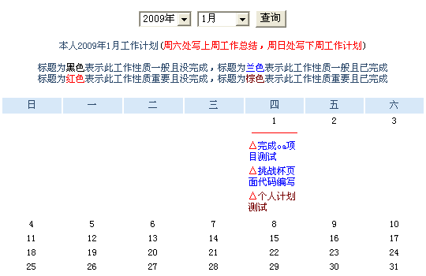
个人工作计划

Slide 4
个人基本档案
（2） 在“个人基本档案”页中，用户可以查看和编辑关于自己的详细信息，如籍贯、学历、婚姻状况、语言能力等。其中姓名、所属部门、职务作为缺省信息在这个页面中是不能修改的。个人用户可到“个人办公→个人资料维护”页面去修改姓名，而所属部门及职务必须让有权限的用户到“用户设置→管理用户”页中修改 。
点击进入编辑页面，点击会删除除缺省信息之外的所有信息。

Slide 5
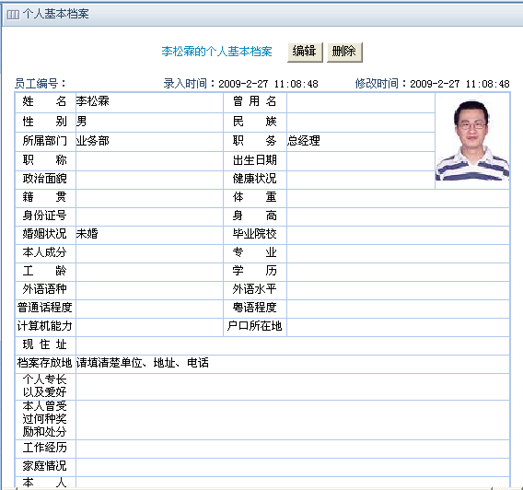
个人基本档案

Slide 6
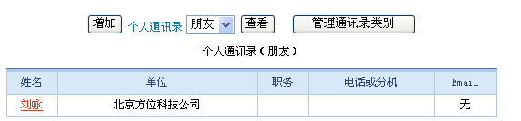
个人通讯录
（3） 在“个人通讯录”页面中，用户可以查看和编辑自己的朋友、客户的联系方式。用户可以通过点击按钮，增加新的联系人；通过点击增加、删除或者修改联系人的分类；通过点击联系人的名字对该联系人的信息进行编辑 。
查看和编辑自己的朋友、客户的联系方式

Slide 7
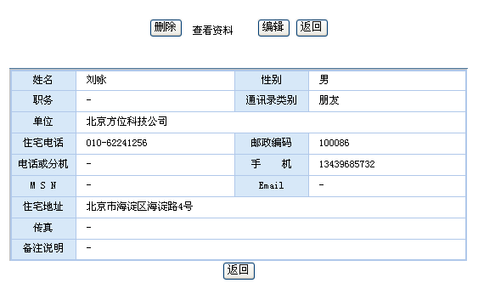
个人通讯录

Slide 8
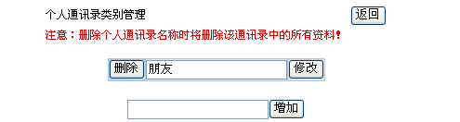
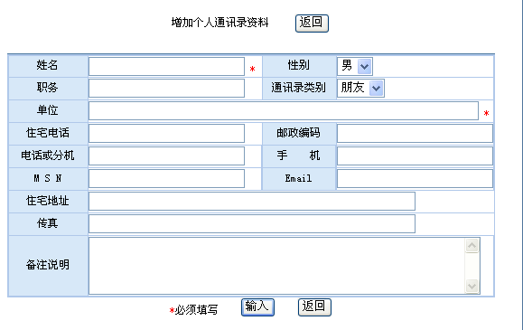
个人通讯录
增加新的类别
可以点击“删除”‘按钮删除不需要的类别
下面是增加新联系人的页面:

Slide 9
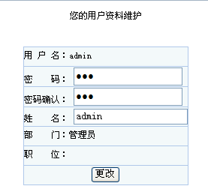
个人资料维护
（4） 在“个人资料维护”页面，用户可以对自己的姓名和密码进行修改 ，如图：

Slide 10
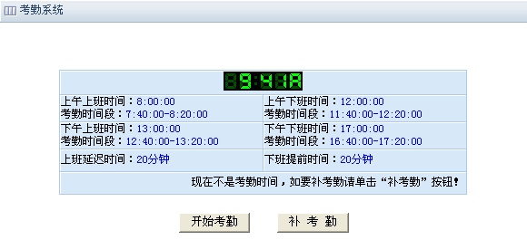
★考勤系统
在“考勤系统”模块中，用户可以完成每天的上下班考勤，查看本部门的日、月考勤情况，有权限的用户可以在“设置考勤时间”页面设置上下班的考勤时间段。
（1）开始考勤页面如图：

Slide 11
在“开始考勤”页面，在考勤时间段内，用户点击进行考勤，如果下面的滚动条显示“现在不是考勤时间，如要考勤请单击“补考勤”按钮！”则点击进行补考勤。

Slide 12
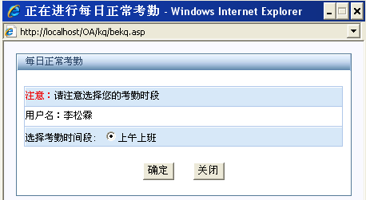
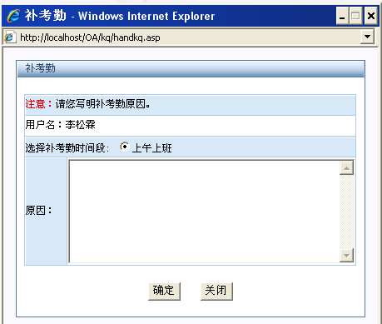
开始考勤
点击“”会弹出考勤对话框：
点击“确定”，完成考勤。
如果正常考勤时间已过，则点击“”，弹出对话框如下：
在“原因”一栏里：输入补考勤的原因，点击确定提交，完成补考勤。

Slide 13
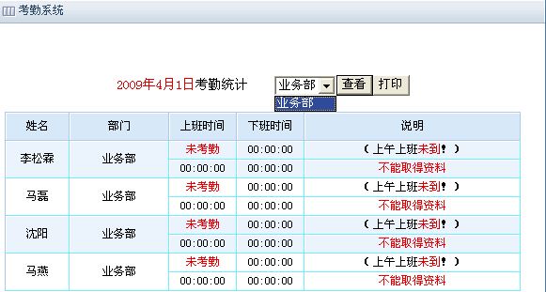
（2）今日考勤数据
在“今日考勤数据”页面，用户可以查看自己及本部门人员当天的考勤情况。拥有权限的用户可以查看其他部门的考勤情况并打印。如下图：

Slide 14
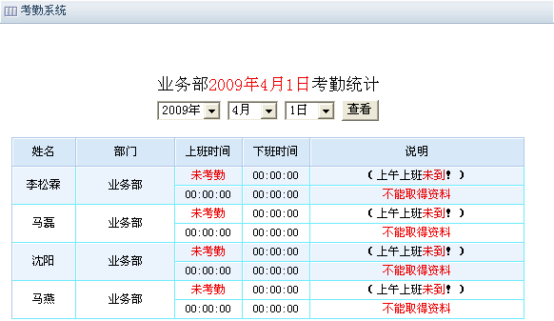
（3）日考勤统计
在“日考勤统计”页面，默认情况下用户可以看到今天的考勤情况，也可以通过设定年月日之后查看考勤情况。页面如下：

Slide 15
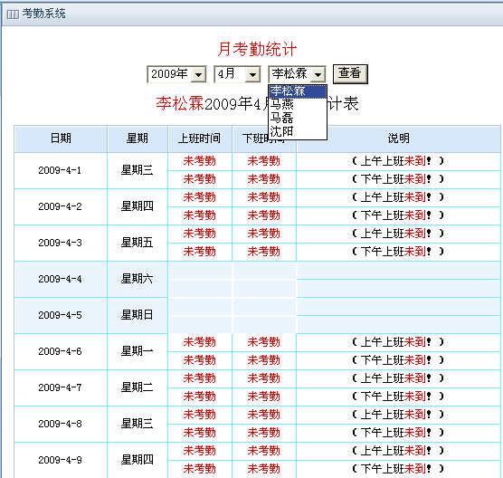
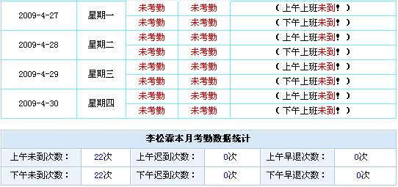
（4）月考勤统计
在“月考勤统计”页面中，用户可以查看本月自己的每天的考勤状况、迟到早退情况，用户也可以通过设定年月日及员工姓名查看员工的月考勤情况。具体页面如下所示：

Slide 16
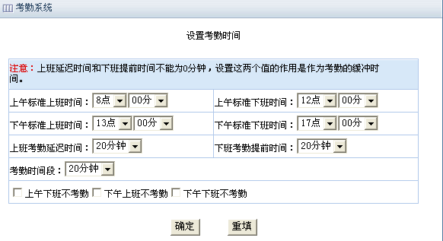
（5）设置考勤时间
具有权限的用户可以在“设置考勤时间”页面设置每天上下班的标准时间、上午考勤延迟时间、下午考勤提前时间、考勤时间段，并可以设定上午下班、下午上班及下班是否需要考勤。点击 提交设定结果，点击 修改。具体页面如下：

Slide 17
★员工管理
在“员工管理”模块，拥有权限的用户可以查看员工的基本档案，查看和编辑员工的职位变动、奖惩情况及考核情况，查看和增加员工的工资档案。
（1）员工基本档案
在“员工基本档案”页面，拥有权限的用户可以查看自己以及其他员工的基本信息。具体页面如下：

Slide 18
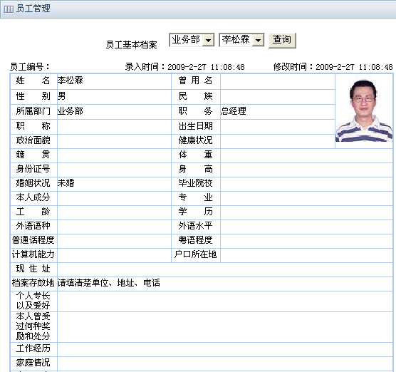

Slide 19
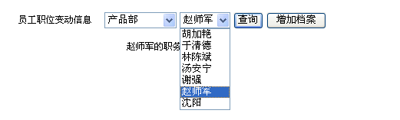
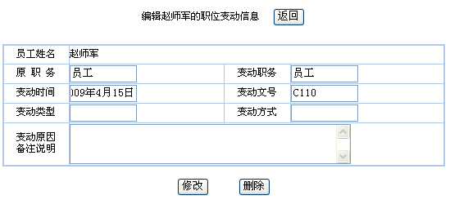
（2）员工职位变动
在“员工职位变动”页面，拥有权限的用户可以查阅员工的职位变动情况，同时可以点击为选定的员工增加职位变动档案。具体如下图：
点击“增加档案”，弹出如图页面

Slide 20
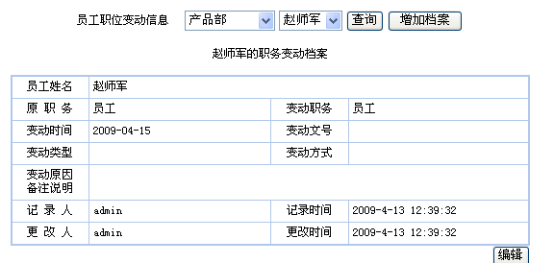
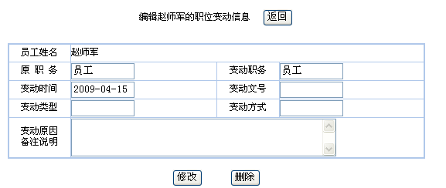
查看员工信息，单击“编辑”修改员工信息
修改员工信息，单击“修改”提交，单击“删除”则删除该员工职位变动信息

Slide 21
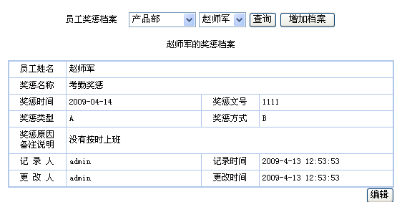
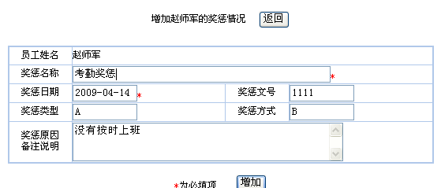
（3）员工奖惩情况
在“员工奖惩情况”页面，有权限的用户可以查看、编辑、增加及删除员工的奖惩档案等操作。
查看员工的奖惩档案：
增加员工的奖惩档案

Slide 22
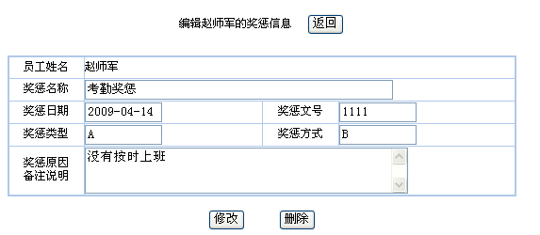
在“查询员工档案”页面，点击“编辑”进行修改员工的奖惩档案。
删除员工的奖惩档案：在“编辑”档案页面删除

Slide 23

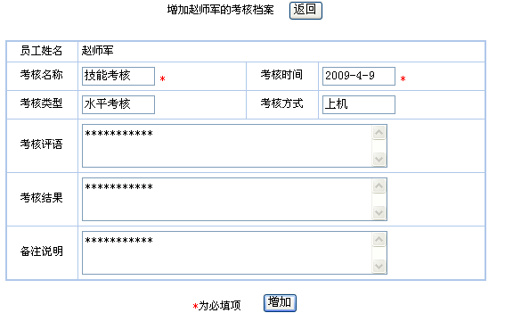
（4）员工考核情况
在“员工考核情况”页面，有权限的用户可以增加、查看、编辑及删除员工的考核情况。
增加员工的考核情况：在“员工考核情况”页面，点击“增加档案”
输入信息

Slide 24
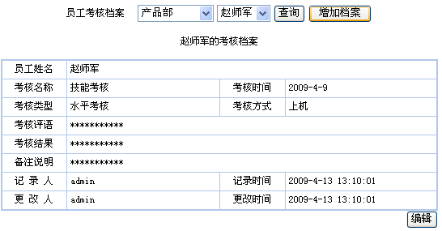
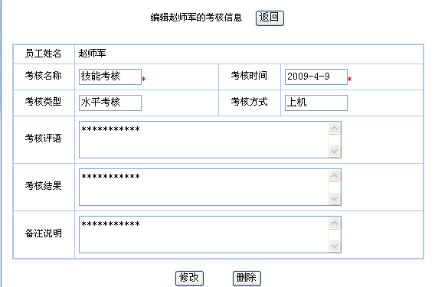
查看员工的考核档案：
编辑员工的考核档案：点击“编辑”按钮
删除信息则，点击“删除”按钮

Slide 25

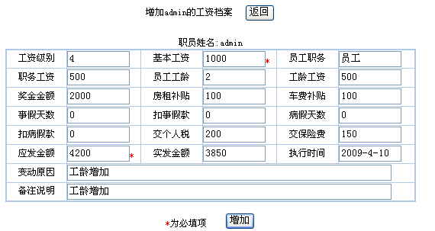
（5）员工工资档案
在“员工工资档案”页面，有权限的用户可以增加、查看、编
辑及删除员工的工资档案。
员工工资档案页面
增加员工工资档案，点击“增加档案”，在新页面填写信息

Slide 26
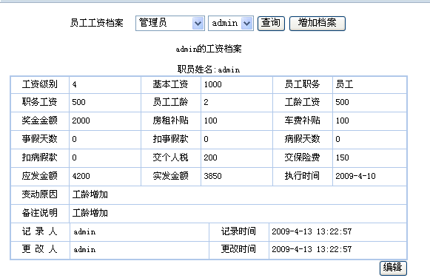
查看员工工资档案：选中员工姓名，点击主页面上的“查
询”按钮。

Slide 27
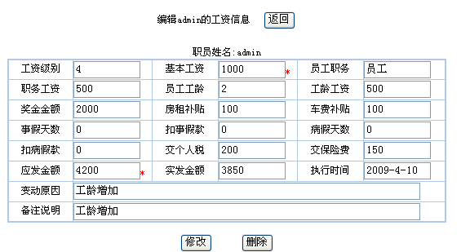
编辑和删除员工工资档案：
选中某员工的姓名，查看其档案，点击右下方“编辑”按钮
进入编辑页面，可在此页面修改信息，也可点击“删除”按钮
删除此员工的工资档案。

Slide 28
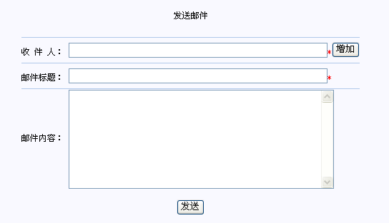
★个人邮箱
在“个人邮箱”模块，可是实现收发邮件和邮件管理的功
能。本模块主要包括“发邮件”、“未读邮件”、“收件夹”、“寄件
夹”、“垃圾桶”和“公共邮箱”6个功能页面。
（1）“发邮件”：用户可以通过本页面给其他员工发送信息。
点击“增家“选择收件人

Slide 29
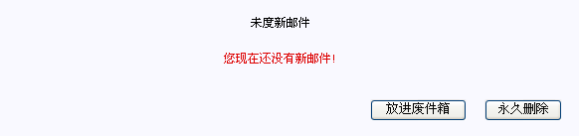
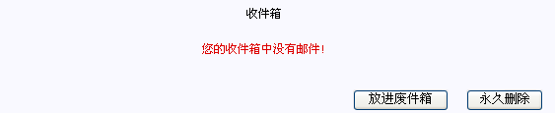
（2）未读邮件
在”未读邮件“页面，用户可查看未阅读的邮件,也可以对这些邮件进行删除。
（3）收件夹
在”未读邮件“页面，用户可查看已阅读的邮件,也可以对这些邮件进行删除。

Slide 30
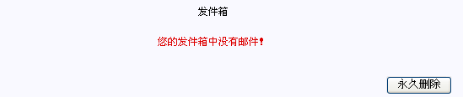
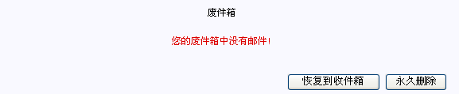
（4）寄件夹
在”寄件夹”，用户可查看已发送的邮件,也可以对这些邮件进行删除。
（5）垃圾桶
在”垃圾桶“用户可查看已删除的邮件,也可以对这些邮件进行永久删除或者是恢复操作。

Slide 31

（6）公共邮箱
在”公共邮箱”，用户可以登录到外网的邮箱上去（如163、gmail、qq等）

Slide 32
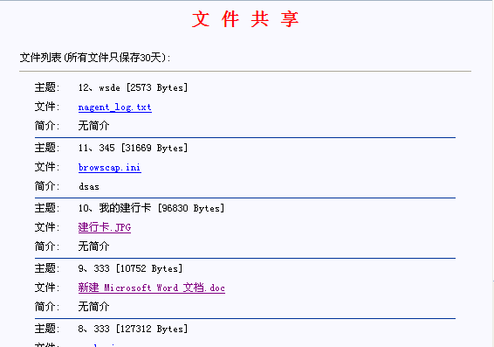
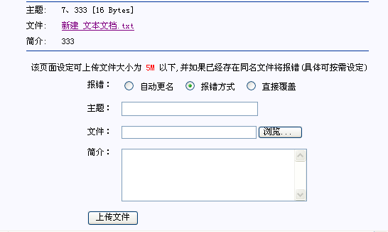
★公共服务
”公共服务“模块，可以实现四个功能：网络硬盘、网络
会议、网络调查及网络论坛。
（1）网络硬盘即实现文件共享的功能。用户可以通过该页面上传文件。如下图所示：

Slide 33
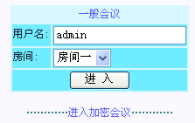
注意：
该页面设定可上传文件大小为 5M 以下,并如果已经存在同名
文件将报错(具体可按需设定)
报错方式：自动更名 报错方式 直接覆盖
（2）网络会议
下图为网络会议的主页面：
用户点击”进入“，则进入一般会议室，如下图所示：

Slide 34
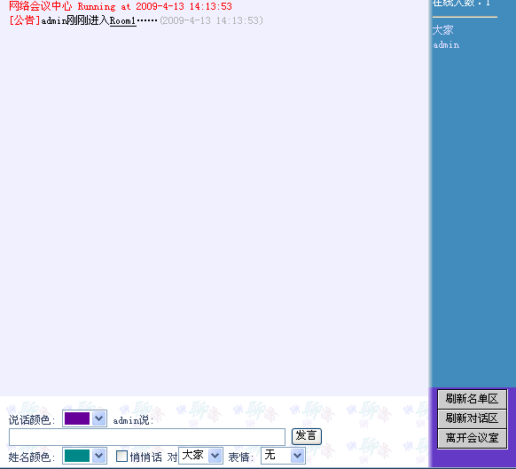
用户可以设置说话的颜色、姓名的颜色，点击”刷新名单区“刷新名单，点击”刷新对话框“刷新对话框，点击”离开会议室“结束会议

Slide 35
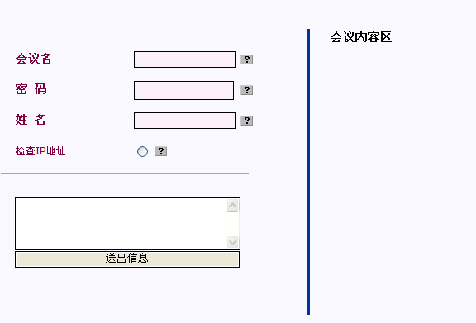
用户点击”进入加密会议室“进入加密会议室
输入会议名，密码，姓名及发送信息内容后，点击”发送信息”后进入加密会议室

Slide 36
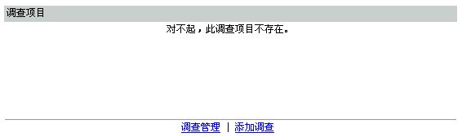
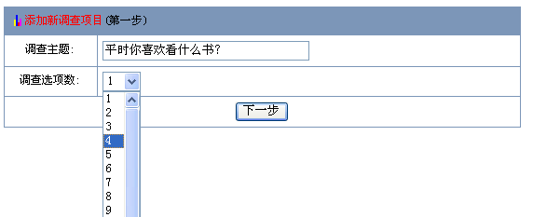
（3）调查项目
在“调查项目” 页面，用户可以发起一项调查并且对各种
已发起的调查进行管理。如图:
点击“添加调查”，发起一项调查。第一步：填写主题

Slide 37
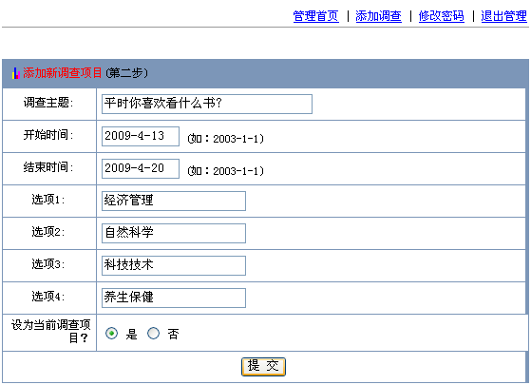
第二步：填写选项，可以调查结束设置时间
点击“提交”，完成该项调查的设置

Slide 38
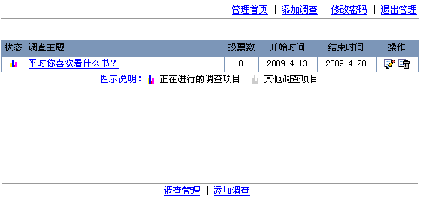
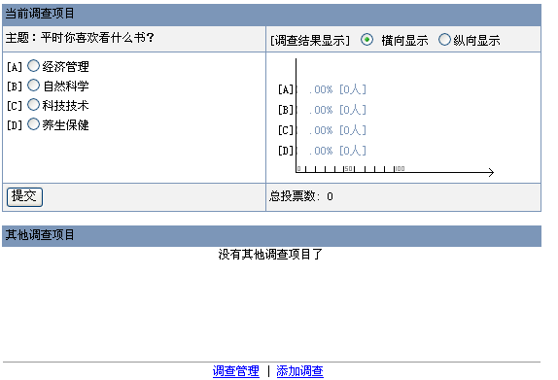
用户可以直接点击调查主题查看调查内容

Slide 39
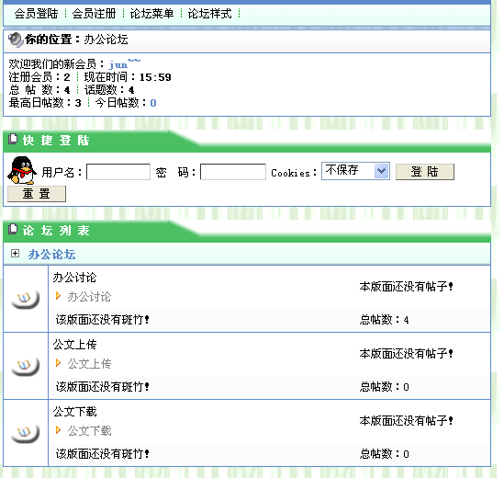
（4）网络论坛
目前本论坛只是一个办公论坛，即实现办公讨论，办公文件的上传及下载功能的论坛。页面如下：

Slide 40
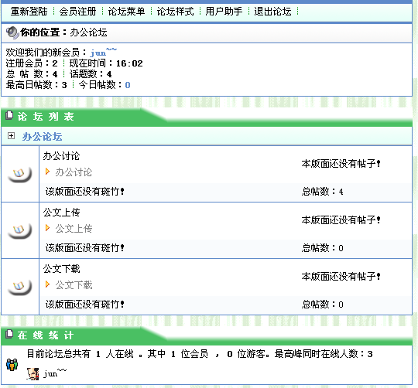
用户可以点击“ ”栏中的选项进行相关的操
作
也可以在“快捷登陆”一栏登陆论坛。
论坛登录成功后页面如下：
用户可以通过快捷栏
“
”进行相关的操作。

Slide 41
★用户设置
在“用户设置”模块中，有权利的用户可以添加下属用户、
增加新的用户、设置每个用户的各种权限。
该模块包含的页面有：
1：增加下属用户 9：职务变动权限
2：管理下属用户 10：奖惩编辑权限
3：增加用户 11：考核编辑权限
4：管理用户 12：工资编辑权限
5：单位名称维护 13：通讯资料权限
6：用户管理权限 14：资源管理权限
7：工作计划权限 15：考勤管理权限
8：通告公文权限 16：基本档案权限

Slide 42
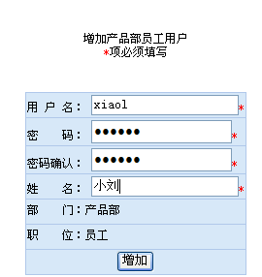
（1）增加下属用户
在“增加下属用户”页面，用户可以添加新下属的信息，页面如下：

Slide 43
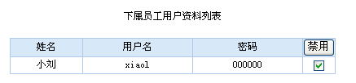
（2）管理下属用户
在“管理下属用户”页面，用户可以禁止新下属继续使用
本系统，如下图：选中姓名后面的复选框，点击禁用，则该
下属不再具有登陆本系统的权限。

Slide 44
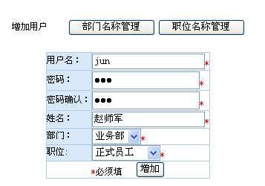
（3）增加用户
在“增加用户”页面，用户可以增加本系统新的使用者。
在“用户名”填写称呼，在“姓名”填写新用户的真实姓名，页
面如下：

Slide 45
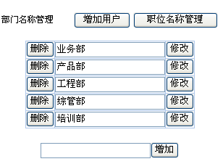

同时，用户可以点击“”对部门名称和职位名称进行修改和
管理，页面分别如下：

Slide 46

（4）管理用户
在“管理用户”页面，管理员可以删除某个或者某些用户，
也可以禁止其使用。页面如图：
点击“姓名”前的复选框（注意：不是后面的复选框），选中某个用户，单击“ ”，则该用户就被删除。
点击后面的复选框，选中某个用户，单击“ ”，则该用户被禁用。
注意：删除用户需要点击前面的复选框，禁用则点击后面的复选框。

Slide 47

（5）单位名称维护
在“单位名称维护”页面，可以对单位的名称进行编辑。页面如下：

Slide 48

（6）用户管理权限
在“用户管理权限”页面中，管理员可以对用户的权限进行
编辑，页面如下所示：
当用户相关的权限被选中，点击相对应着用户名的“ ”，则该用户的权限即被修改。

Slide 49

（7）工作计划权限
在“工作计划权限”页面中，管理员可以设置用户是否有
权限对其他用户的工作进行安排，页面如下：
当用户相关的权限被选中，点击相对应着用户名的“ ”，则该用户的权限即被修改。

Slide 50

（8）通告公文权限
在“通告公文权限”页面中，管理员可以设置用户是否
有发布通告，管理通告或者管理公文的权限，页面如下：
当用户相关的权限被选中，点击相对应着用户名的“ ”，则该用户的权限即被修改。

Slide 51

(9)职务变动权限
在“职务变动权限”页面中，管理员可以设置用户是否有编
辑本部门或者所有员工职务档案的权限，页面如下：
当用户相关的权限被选中，点击相对应着用户名的“ ”，则该用户的权限即被修改。

Slide 52

（10）奖惩编辑权限
在“奖惩编辑权限”页面中，管理员可以设置用户是否有
编辑本部门或者所有员工奖惩档案的权限，页面如下：
当用户相关的权限被选中，点击相对应着用户名的“ ”，则该用户的权限即被修改。

Slide 53

（11）考核编辑权限
在“考核编辑权限”页面中，管理员可以设置用户是否有
编辑本部门或者所有员工考核档案的权限，页面如下：
当用户相关的权限被选中，点击相对应着用户名的“ ”，则该用户的权限即被修改。

Slide 54

（12）工资编辑权限
在“工资编辑权限”页面中，管理员可以设置用户是否有编
辑本部门或者所有员工工资档案的权限，页面如下：
当用户相关的权限被选中，点击相对应着用户名的“ ”，则该用户的权限即被修改。

Slide 55

（13）通讯资料权限
在“通讯资料权限”页面中，管理员可以设置用户是否有编
辑本人，本部门，所有员工或者客户通讯录的权限，页面如
下：
当用户相关的权限被选中，点击相对应着用户名的“ ”，则该用户的权限即被修改。

Slide 56

（14）资源管理权限
在“资源管理权限”页面中，管理员可以设置用户是否有
增加或删除资源，审批资源预约的权限，页面如下：
当用户相关的权限被选中，点击相对应着用户名的“ ”，则该用户的权限即被修改。

Slide 57

（15）考勤管理权限
在“考勤管理权限”页面中，管理员可以设置用户是否有设
置上下班时间及查看单位所有员工考勤资料的权限，页面如
下：
当用户相关的权限被选中，点击相对应着用户名的“ ”，则该用户的权限即被修改。

Slide 58

（16）基本档案权限
在“基本档案权限”页面中，管理员可以设置用户是否有编
辑本人档案，查看本部门档案或所有员工档案的权限，页面如
下：
当用户相关的权限被选中，点击相对应着用户名的“ ”，则该用户的权限即被修改。

Slide 59
谢谢

